Slide 1

COORDENAÇÃO DE PROTEÇÃO E DEFESA CIVIL
CAPIVARI DE BAIXO
Relatório Quadrimestral
Maio à Agosto de 2021
Coordenador: Adilson da Silva Pacheco
“A Defesa Civil somos todos nós”

Slide 2
COORDENAÇÃO DE PROTEÇÃO E DEFESA CIVIL
CAPIVARI DE BAIXO
01- No segundo Quadrimestre de 2021 a Defesa Civil atuou em diversas vistorias para autorização de corte de árvores que ofereceram risco a vida e ao patrimônio.
Trabalho realizado com auxilio dos departamentos de Meio Ambiente, Agricultura, Epagri e Corpo de Bombeiros.
Todos os relatórios gerados são entregues a Secretaria de Agricultura Indústria e Comércio.
Fotos em anexo.
.
“A Defesa Civil somos todos nós”

Slide 3
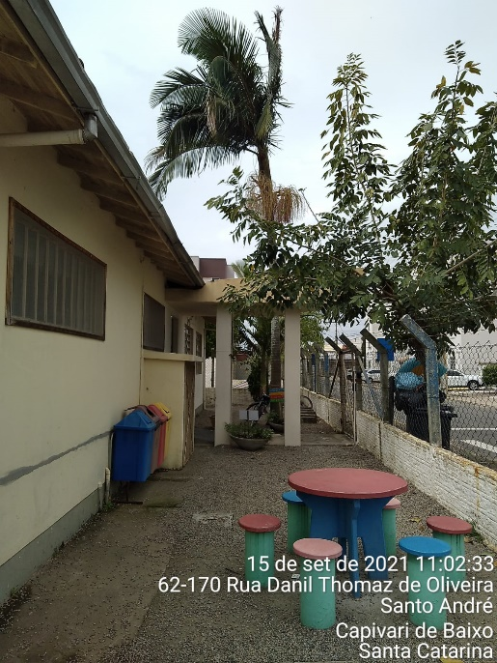
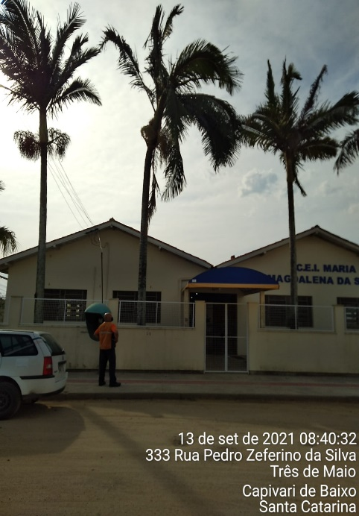
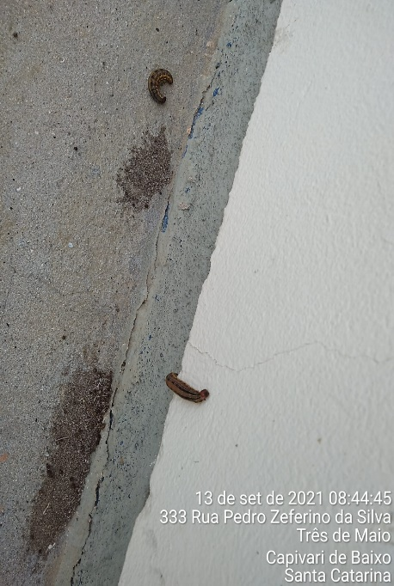
COORDENAÇÃO DE PROTEÇÃO E DEFESA CIVIL
CAPIVARI DE BAIXO
HJ
Legenda: Registro fotográfico “in loco” antes do corte da árvore, onde mostra a copa da arvore inclinada com risco de queda.
Local: Bairro: Santo André – EMEB Santo André.
Legenda: Registro fotográfico
“in loco” onde mostra a copa da arvore inclinada com risco de queda e lagartas.
Local: Bairro Três de Maio – Escola Maria Magdalena.
“A Defesa Civil somos todos nós”

Slide 4
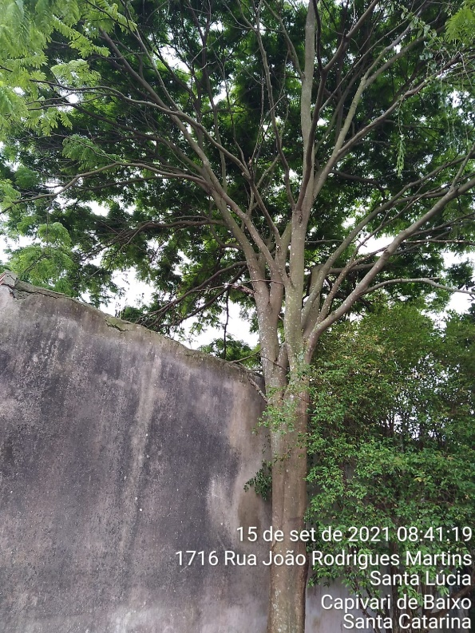
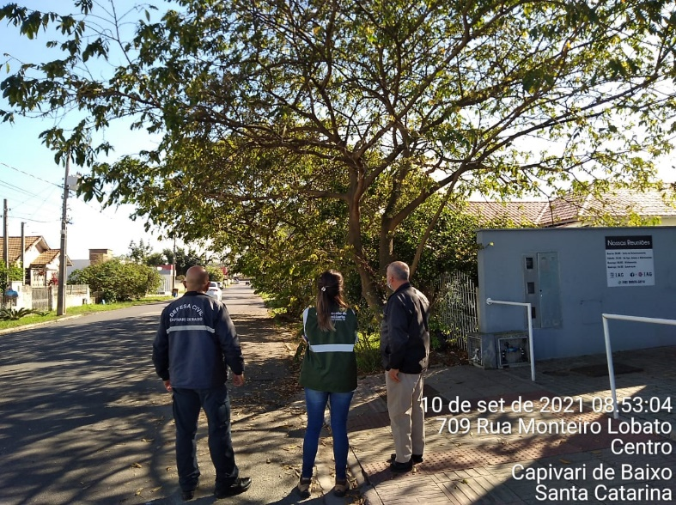
COORDENAÇÃO DE PROTEÇÃO E DEFESA CIVIL
CAPIVARI DE BAIXO
Legenda: Registro fotográfico “in loco” antes da poda de árvore, onde os galhos atingem a residência.
Local: Pedro José Prá - Bairro: Santa Lúcia – Residência Sr. Luciano .
Legenda: Registro fotográfico “in loco” antes da poda de árvore impedindo a visualização das câmeras de segurança do município.
Local: Rua Monteiro Lobato
“A Defesa Civil somos todos nós”

Slide 5
COORDENAÇÃO DE PROTEÇÃO E DEFESA CIVIL
CAPIVARI DE BAIXO
2- Realizado Vistoria quinzenal na bacia de óleo da antiga Sul Química Refinaria, com o intuito de acompanhar e monitorar o local, tendo em vista obrigações previstas no Inquérito Civil nº. . 06.2009.00004556-2, da 6ª PROMOTORIA DE JUSTIÇA REGIONAL DE DEFESA DO MEIO AMBIENTE.
Sendo assim, segue anexos fotos e avaliação de risco sobre o talude da bacia de óleo.
Os relatórios são realizados e entregues quinzenalmente a Promotoria de Justiça do Município.
“A Defesa Civil somos todos nós”

Slide 6
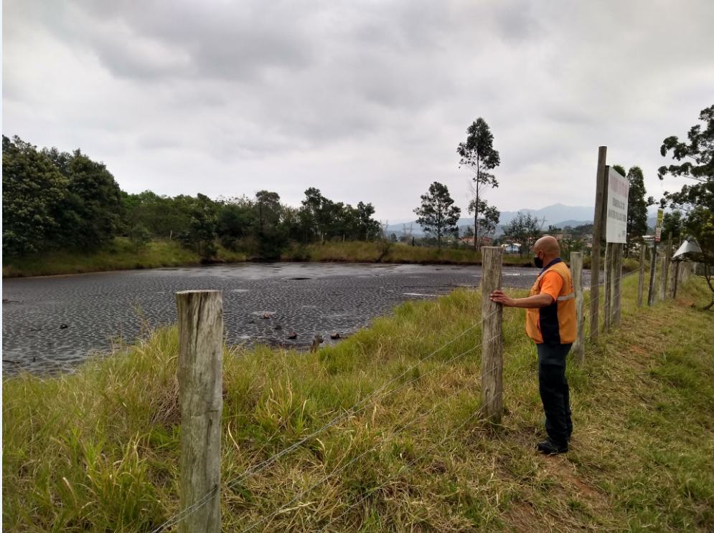
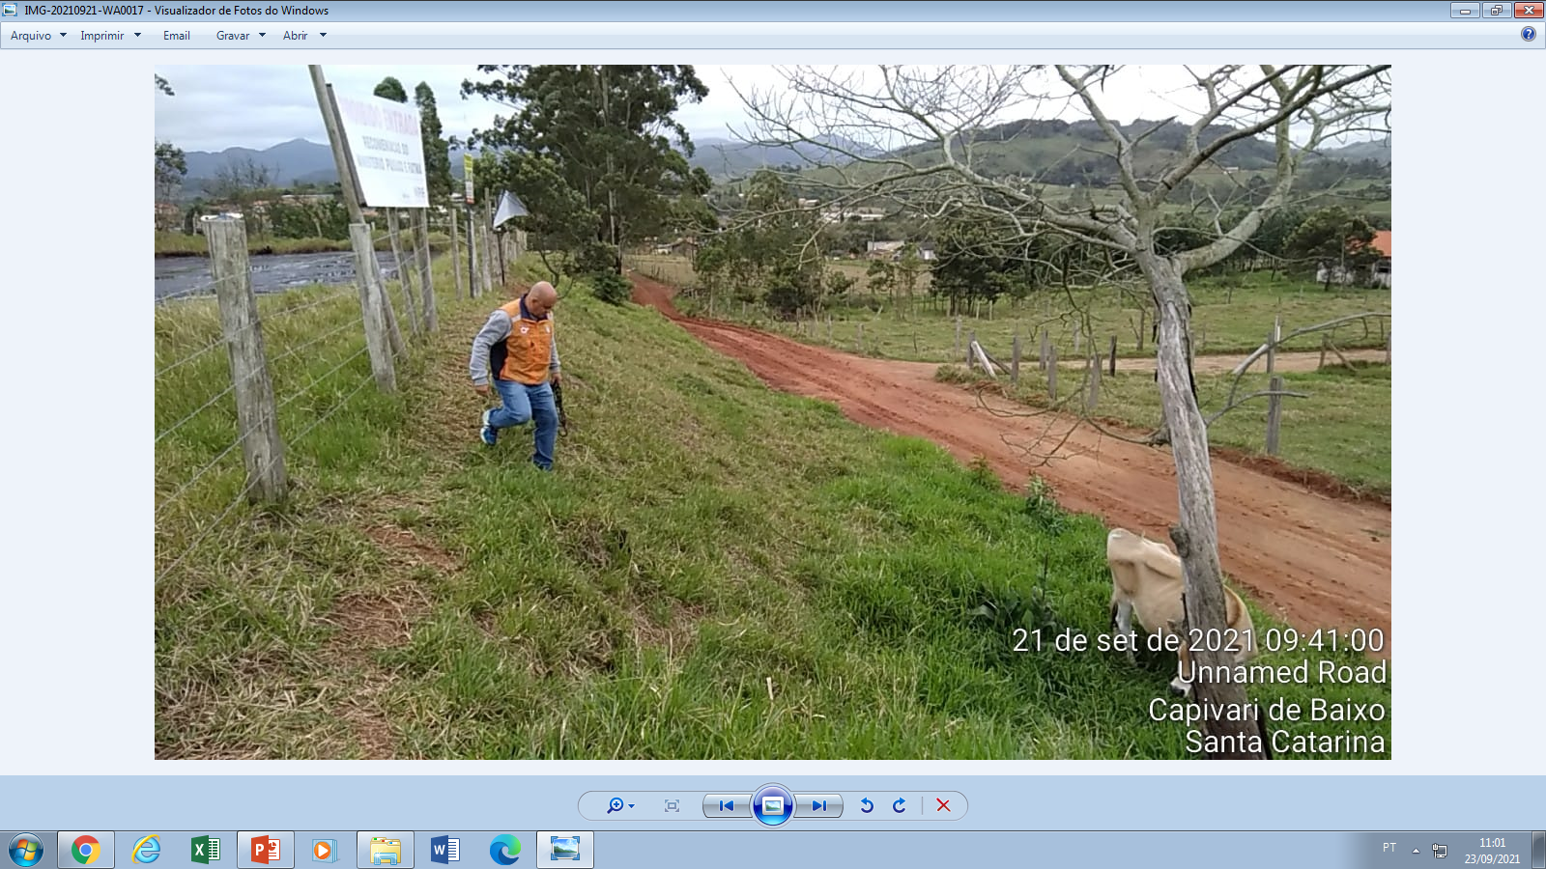
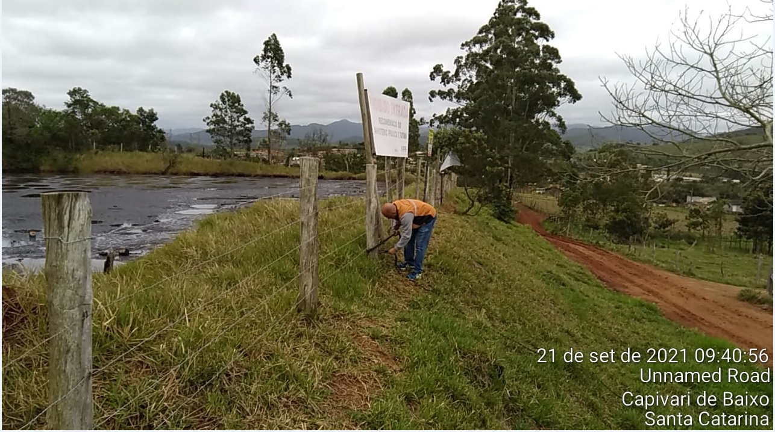
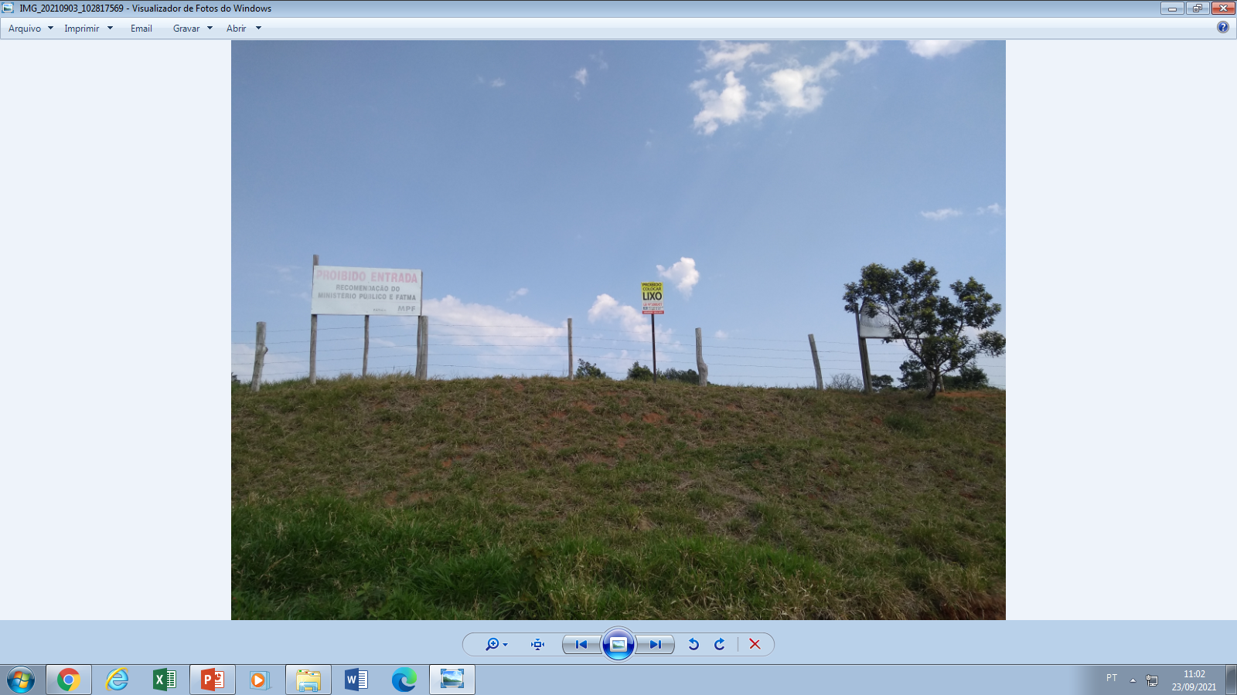
COORDENAÇÃO DE PROTEÇÃO E DEFESA CIVIL
CAPIVARI DE BAIXO
Legenda: Registro fotográfico “in loco”
Local: Bairro Ilhotinha, dependências da antiga Sul Química e bacia de óleo .
“A Defesa Civil somos todos nós”

Slide 7
COORDENAÇÃO DE PROTEÇÃO E DEFESA CIVIL
CAPIVARI DE BAIXO
03- Vistoria de Residências que apresentam risco a vida ao patrimônio trabalho feito em parceria com o departamento de habitação, relatórios entregues a Secretaria de Assistência Social.
E importante destacar que os relatórios de vistorias de casas são feitos pelo conhecimento a função, para que se tenha um melhor relatório e com maior validade seria importante a presença de um Engenheiro Civil para dar um laudo mais técnico.
“A Defesa Civil somos todos nós”

Slide 8
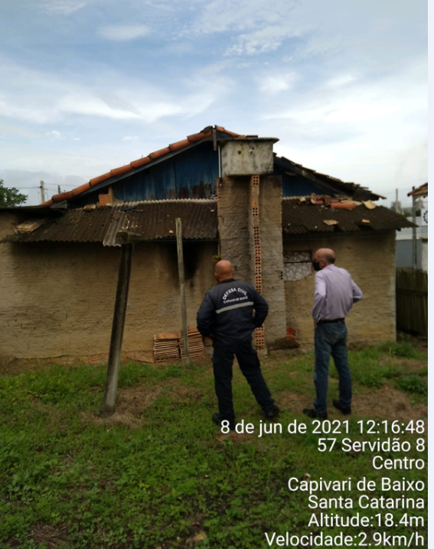
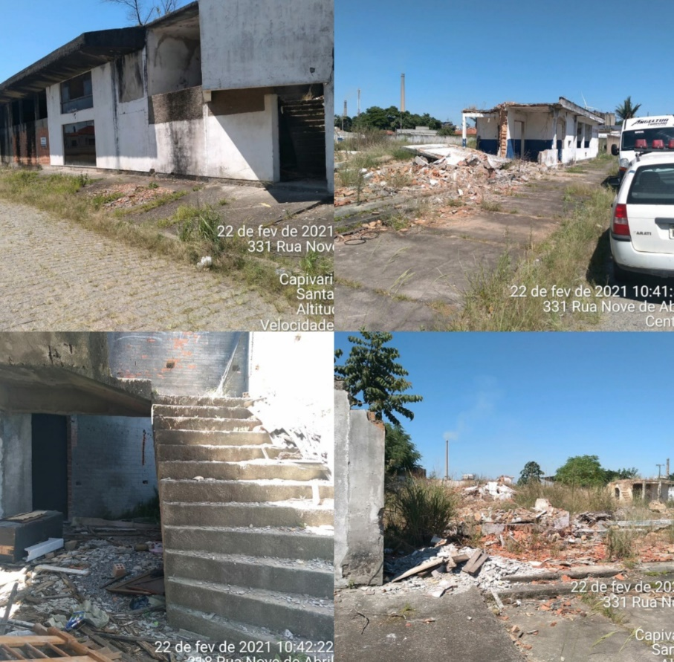
COORDENAÇÃO DE PROTEÇÃO E DEFESA CIVIL
CAPIVARI DE BAIXO
Legenda: Registro fotográfico “in loco”.
Local: Bairro Centro, antigo Clube Siderurgia.
Legenda: Registro fotográfico “in loco”.
Local: Rua 57, Servidão Bairro Santa Lúcia.
“A Defesa Civil somos todos nós”

Slide 9
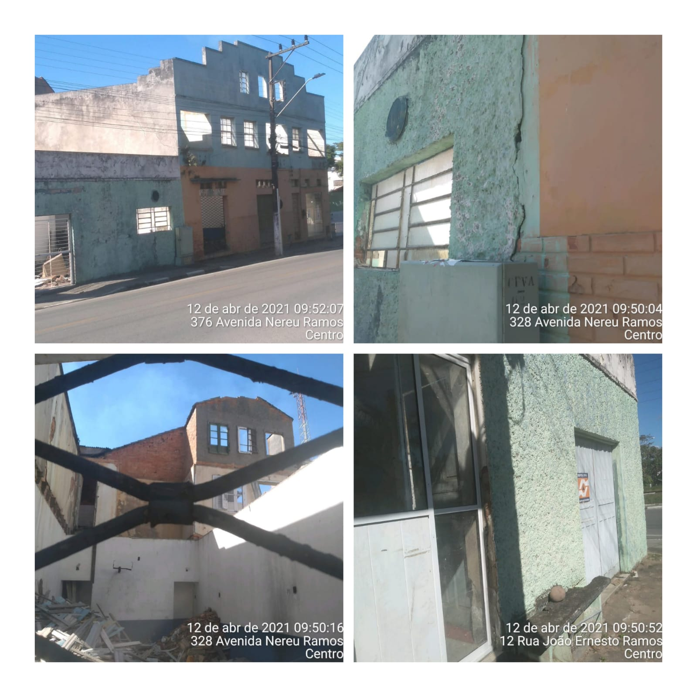
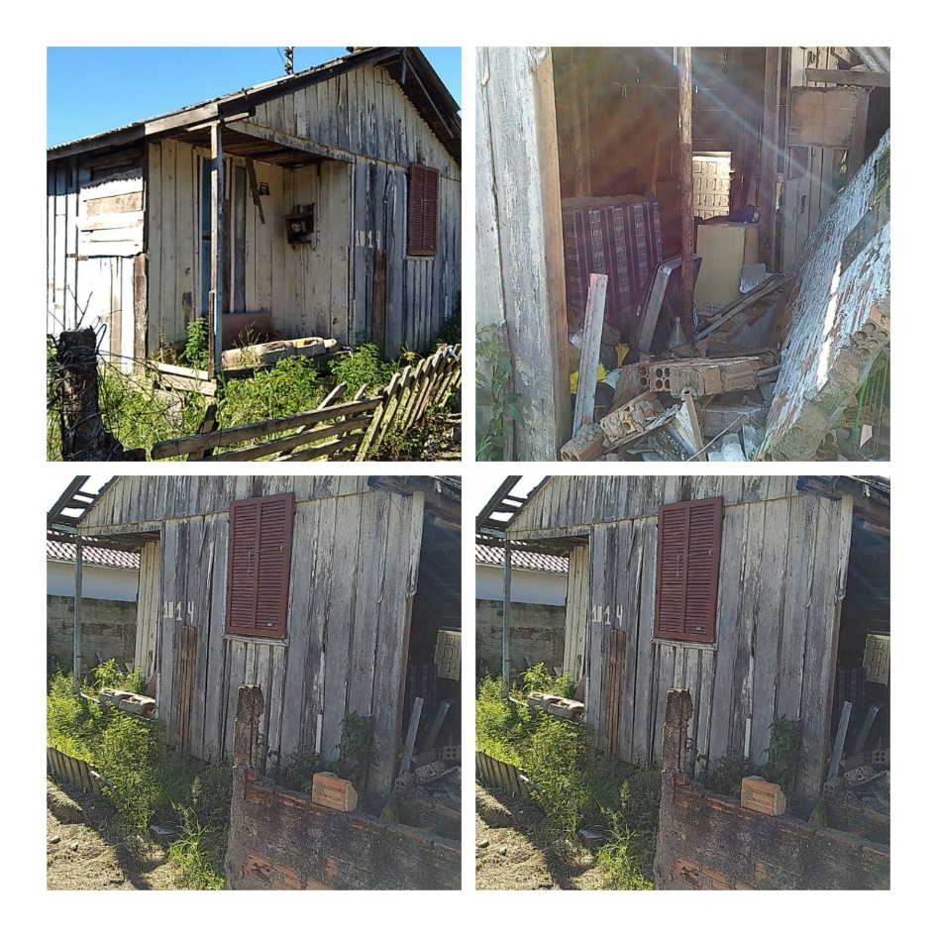
COORDENAÇÃO DE PROTEÇÃO E DEFESA CIVIL
CAPIVARI DE BAIXO
Legenda: Registro fotográfico “in loco”.
Local: Bairro Centro Antigo Bar do Maracanã.
Legenda: Registro fotográfico “in loco”.
Local: Bairro Centro.
“A Defesa Civil somos todos nós”

Slide 10
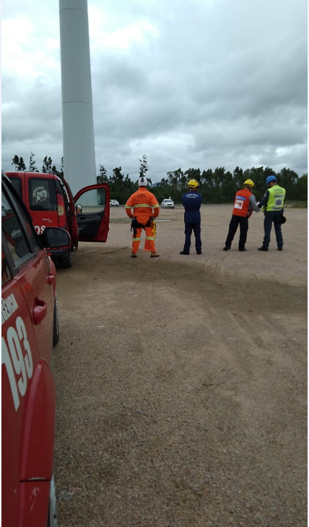
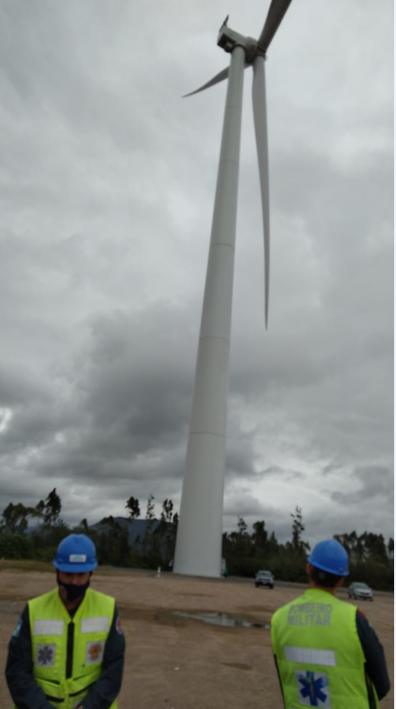
COORDENAÇÃO DE PROTEÇÃO E DEFESA CIVIL
CAPIVARI DE BAIXO
4-Visita ao parque de energia fotovoltaica e eólica. Em apoio ao Corpo de Bombeiros ao pré teste de operação
Legenda: Registro fotográfico “in loco”.
Local: Visita ao parque de energia eólica e fotovoltaica .
“A Defesa Civil somos todos nós”

Slide 11
COORDENAÇÃO DE PROTEÇÃO E DEFESA CIVIL
CAPIVARI DE BAIXO
05- Feito 3 reuniões para tratar e elaborar o plano de chamada, plano de contingência, programa SC resiliente e programa s2id.
Grupo de Trabalho a partir 01/05/2021:
Adilson da Silva Pacheco
Camila Macalossi
Camila P. Guimarães
Renata Porto Morais
Vitor C. Paris
“A Defesa Civil somos todos nós”

Slide 12
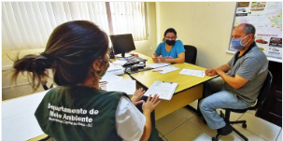
COORDENAÇÃO DE PROTEÇÃO E DEFESA CIVIL
CAPIVARI DE BAIXO
Registro Fotográfico
“A Defesa Civil somos todos nós”

Slide 13
COORDENAÇÃO DE PROTEÇÃO E DEFESA CIVIL
CAPIVARI DE BAIXO
06- Relatório de Vistoria, em virtude das fortes chuvas do dia 09/06/2021 (Aproximadamente 100mm) ocasionou na região alagamento por insuficiência de drenagem, entupimento das mesmas, precipitação bastante pontual, causando transtorno aos moradores, situação que já vem ocorrendo por muitos anos. Na ocasião o Secretário de Obras, Viação, Trânsito e Meio Ambiente esteve no local e foi relatado a situação da rua, além de outros pontos de alagamento que foram detectados, fotos em anexos.
“A Defesa Civil somos todos nós”

Slide 14
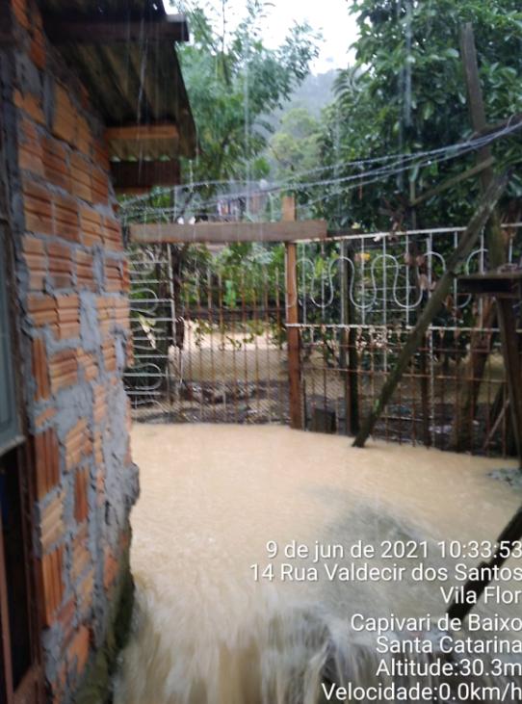
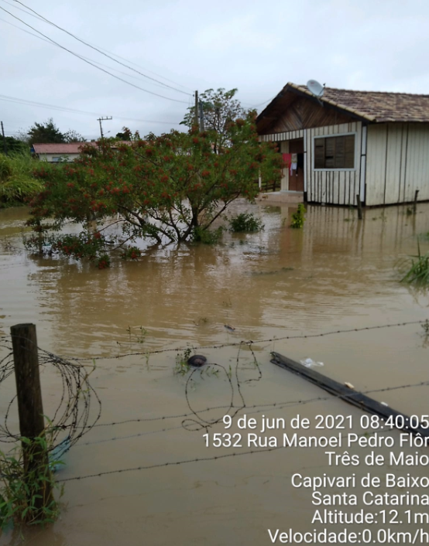
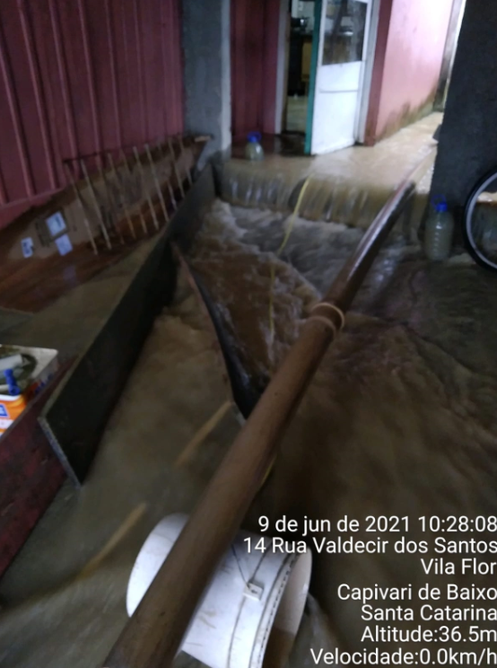
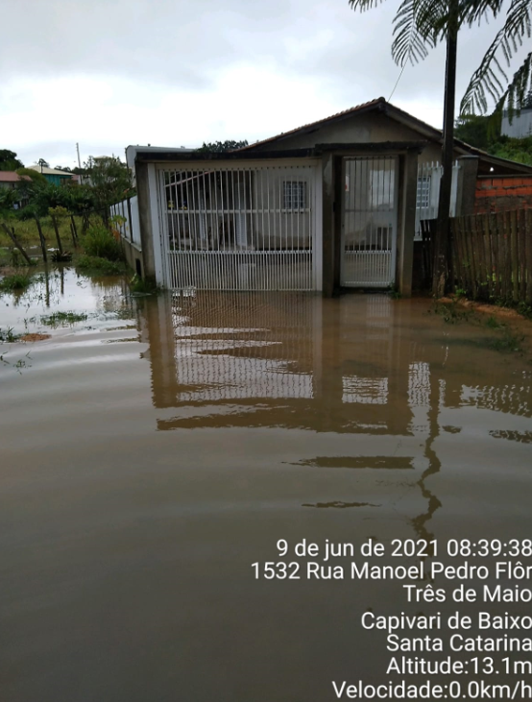
COORDENAÇÃO DE PROTEÇÃO E DEFESA CIVIL
CAPIVARI DE BAIXO
Legenda: Registro fotográfico “in loco”.
Local: Rua Valdecir dos Santos, Bairro Vila Flor.
Legenda: Registro fotográfico “in loco”.
Local: Rua Manoel Pedro Flor, Bairro Três de Maio
“A Defesa Civil somos todos nós”

Slide 15
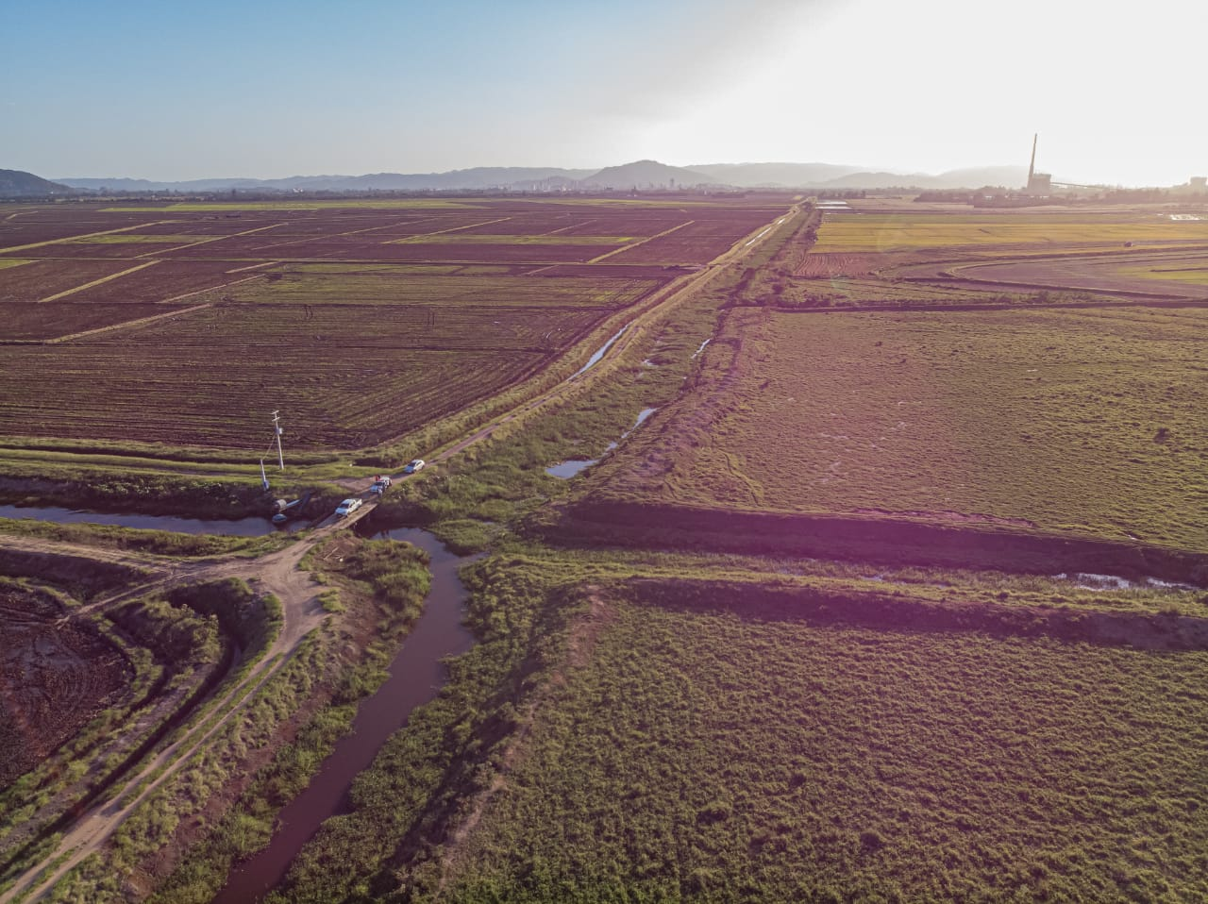
COORDENAÇÃO DE PROTEÇÃO E DEFESA CIVIL
CAPIVARI DE BAIXO
07- Vistoria do Canal de drenagem localizada nas proximidades do bairro: Santa Lucia com o objetivo de maior visualização de futuras melhorias do escoamento de agua. Trabalho realizado com a parceria de um empresa especializada com foto geo localizada e utilização de um drone para fotografar as áreas de difícil acesso ao ser humano. Bairro Santa Lúcia
“A Defesa Civil somos todos nós”

Slide 16
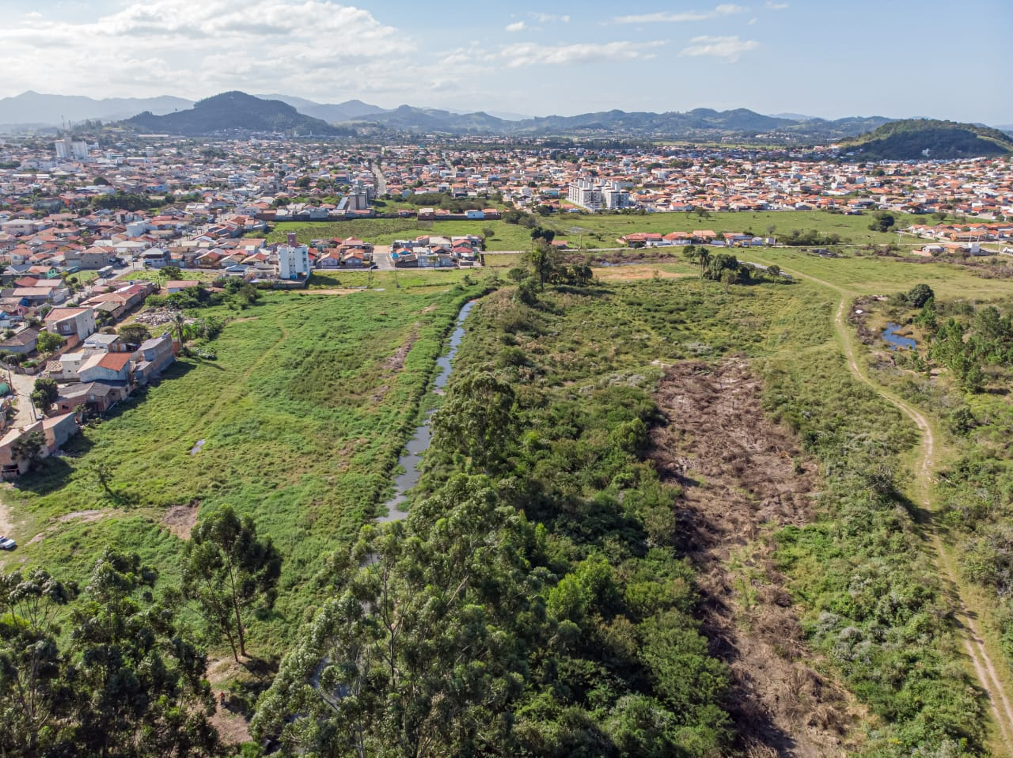
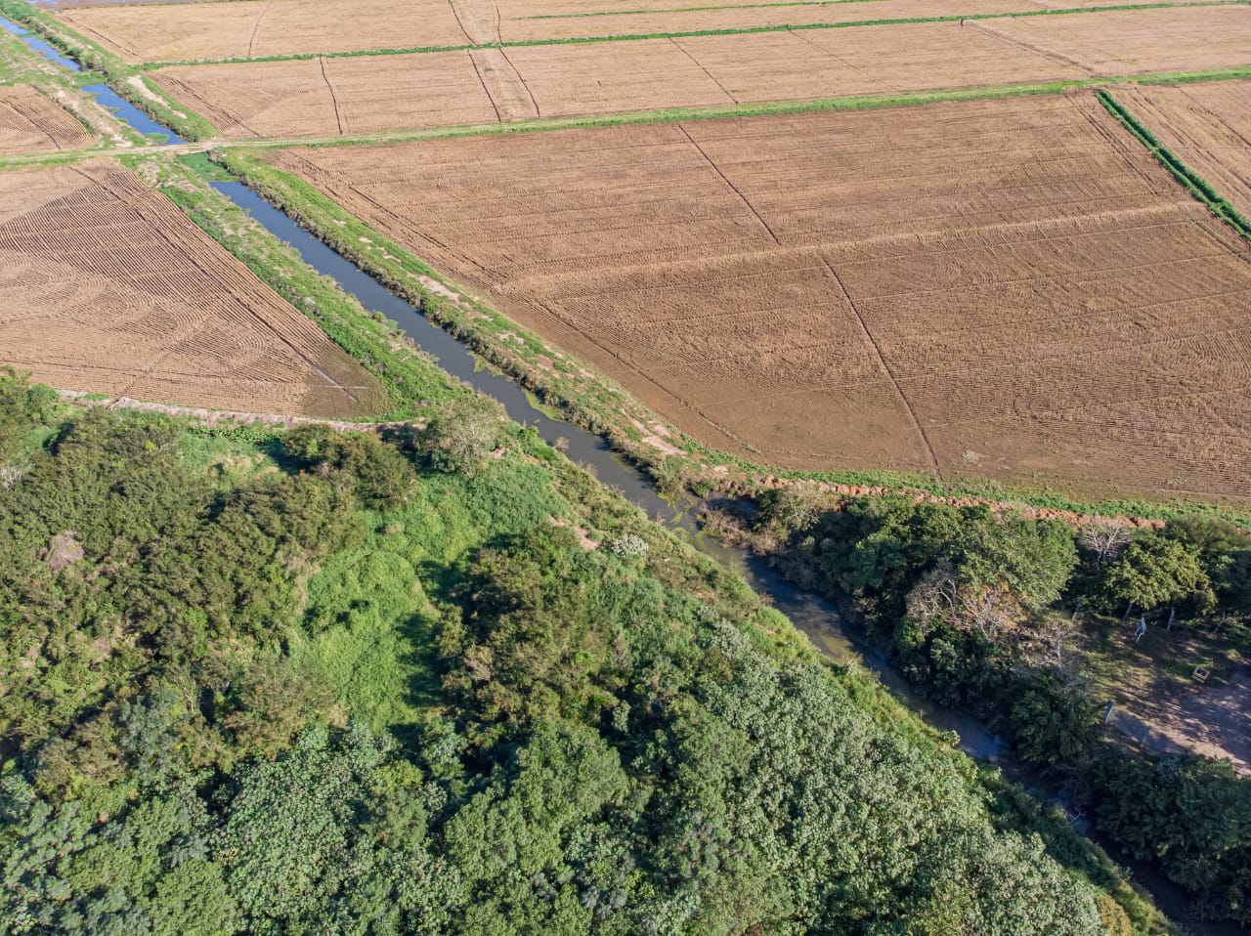
COORDENAÇÃO DE PROTEÇÃO E DEFESA CIVIL
CAPIVARI DE BAIXO
Legenda: Vista superior com apoio do Drone.
Local: Próximo ao parque ambiental. Bairro: Santa Lúcia
Legenda: Vista superior com apoio do Drone.
Local: Canal da santa lúcia Fazenda agro avião. Bairro Santa Lúcia
“A Defesa Civil somos todos nós”

Slide 17
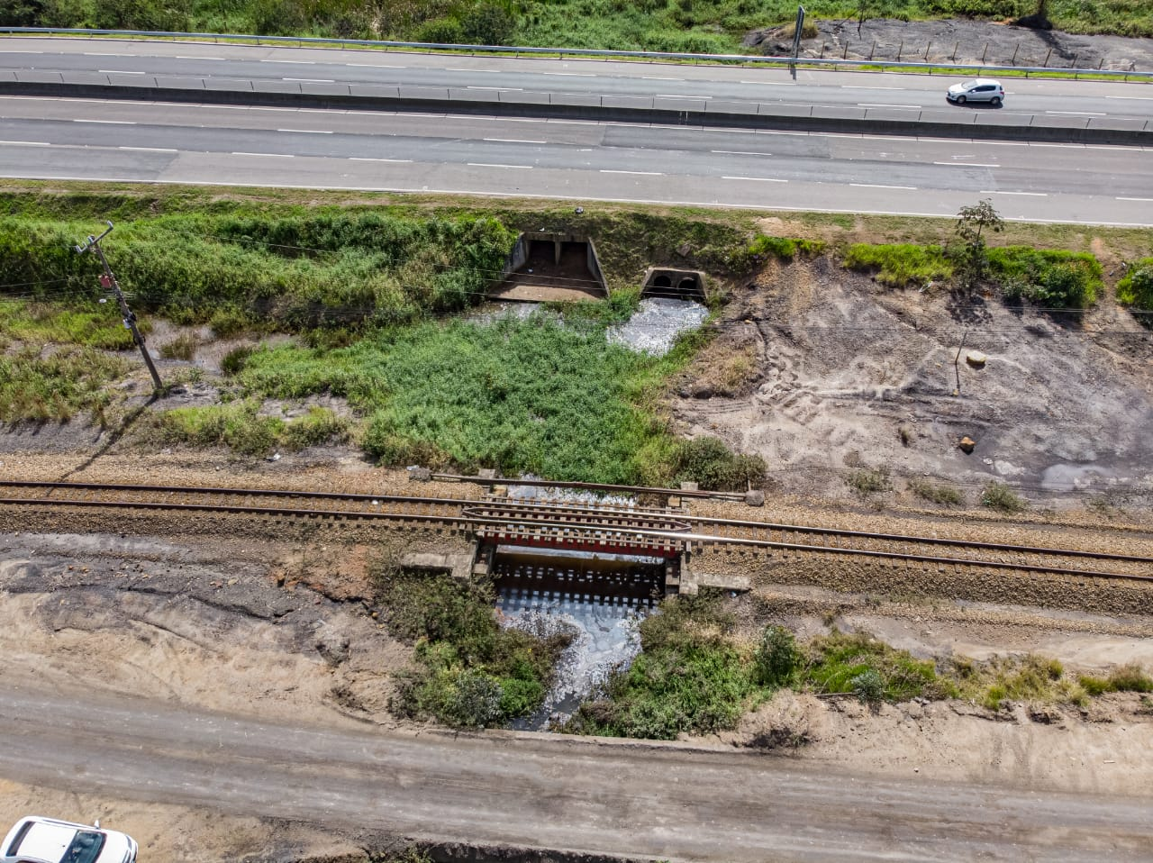
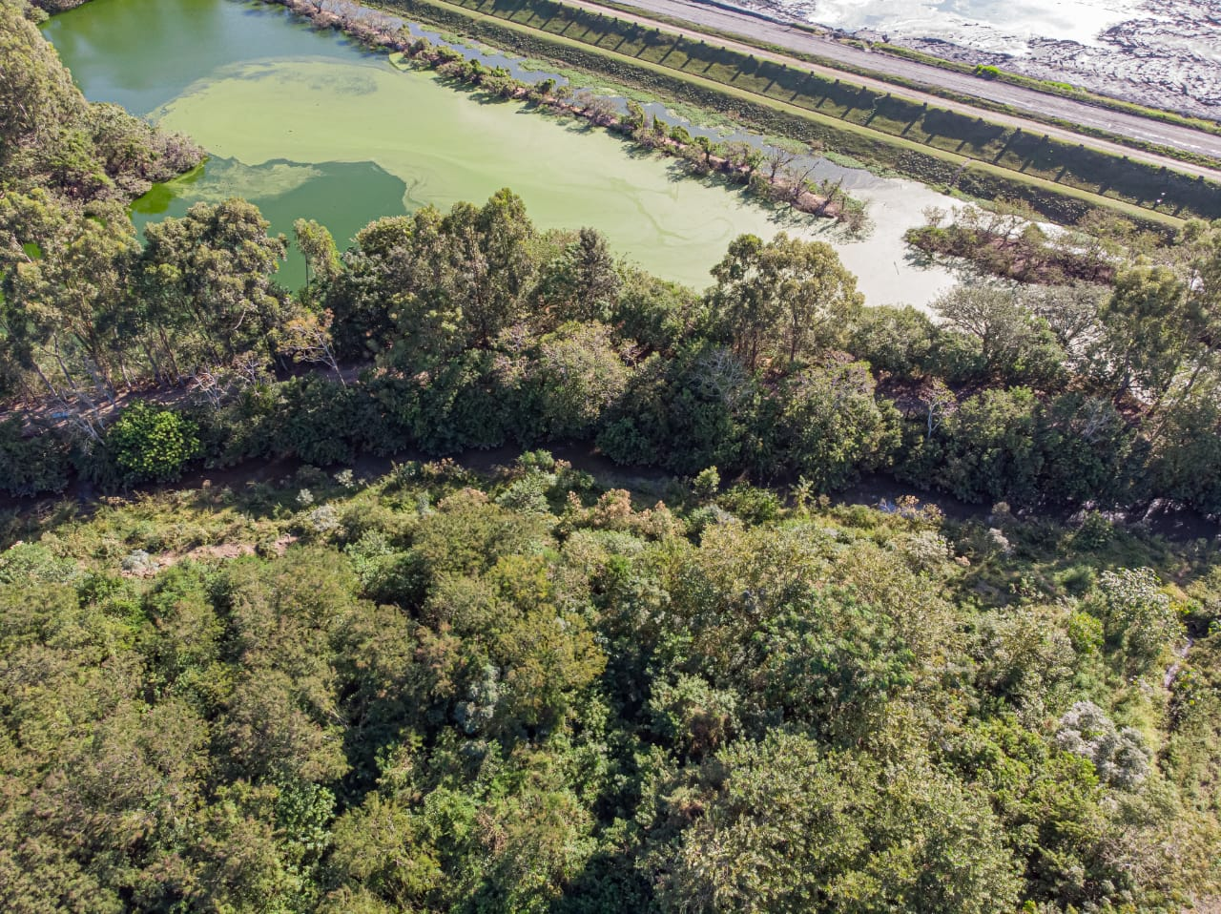
COORDENAÇÃO DE PROTEÇÃO E DEFESA CIVIL
CAPIVARI DE BAIXO
Legenda: Vista superior com apoio do Drone .
Local: Rio dos pregos (Estiva) Pescaria Brava.
Legenda: Vista superior com apoio do Drone.
Local: Próximo as bacia de cinza da Engie. Bairro Santo André
“A Defesa Civil somos todos nós”

Slide 18
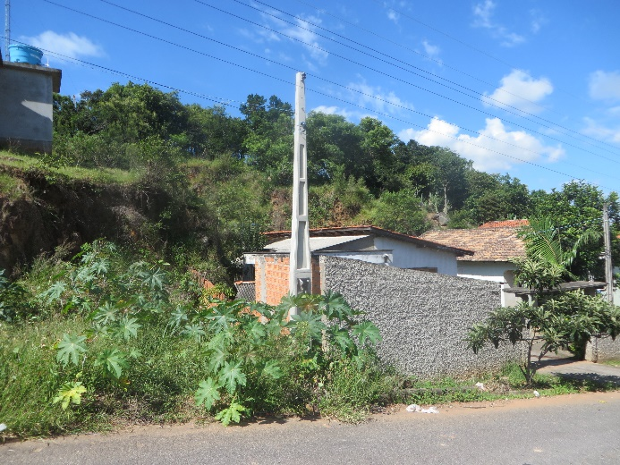
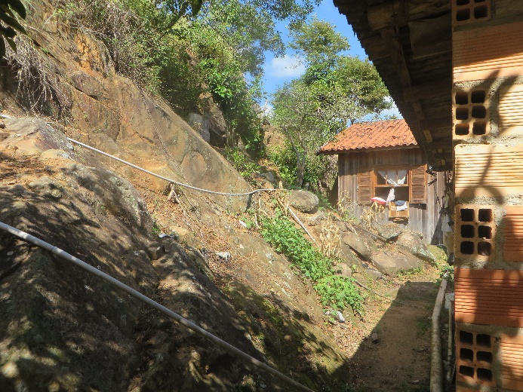
COORDENAÇÃO DE PROTEÇÃO E DEFESA CIVIL
CAPIVARI DE BAIXO
08- Vistoria das áreas de risco com anexo fotográfico atualizado conforme relatório Do CPRM de 2018 que fez todo mapeamento das áreas de risco.
Legenda: Residências na base de encosta com talude de corte verticalizado, com presença de blocos de rocha.
Processo: Queda/rolamento de bloco rochoso
Legenda: Moradias próximas a base de encosta, com solo pouco espesso sobre rocha, e blocos de rochas soltos.
Processo: Queda/rolamento de bloco rochoso
“A Defesa Civil somos todos nós”

Slide 19
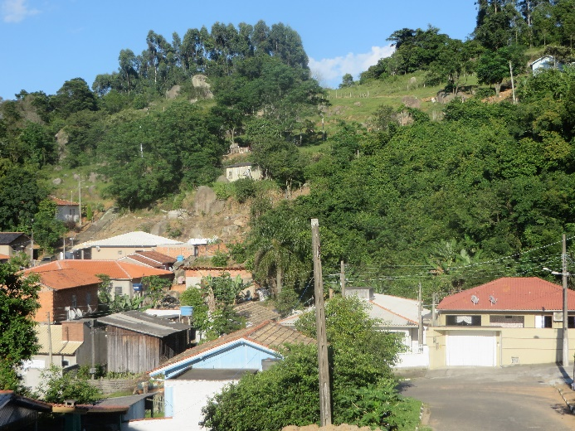
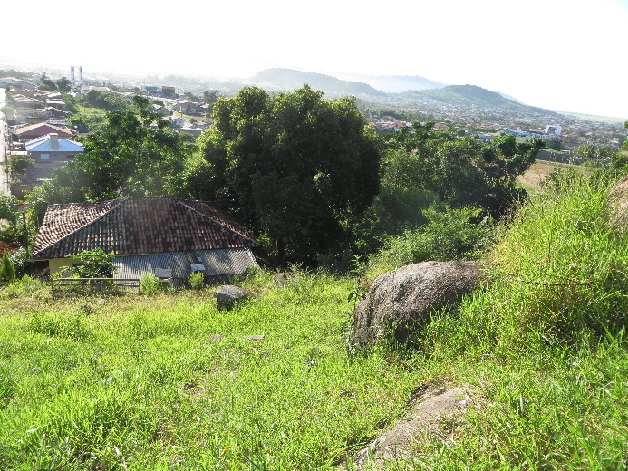
COORDENAÇÃO DE PROTEÇÃO E DEFESA CIVIL
CAPIVARI DE BAIXO
Legenda: Vista geral do geral do setor de risco. Encosta com blocos rochosos ocupada por moradias de alta vulnerabilidade.
Processo: Queda/rolamento de bloco rochoso
Legenda: Bloco rochoso de tamanho métrico acima de moradia, com possibilidade de se movimentar em direção a construção.
Processo: Queda/rolamento de bloco rochoso
“A Defesa Civil somos todos nós”

Slide 20
COORDENAÇÃO DE PROTEÇÃO E DEFESA CIVIL
CAPIVARI DE BAIXO
Muito Obrigado!
Coordenador: Adilson da Silva Pacheco
E-mail: defesacivil@capivaridebaixo.sc.gov.br
“A Defesa Civil somos todos nós”

